Slide 1
Woordenschat groep 5 Thema 9 Les 6
de akkerbouw
het tin
de automaat
het gewicht
de container
de industrie
produceren
De woorden die je vandaag leert:
de techniek
de suikerbiet
de suikerbiet

Slide 2
Akkerbouw en industrie.

Slide 3
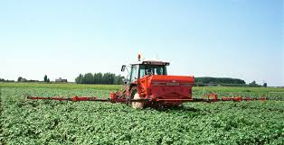
de akkerbouw
Het laten groeien van planten waarvan eten gemaakt wordt. Zoals bijv. aardappels en graan.

Slide 4
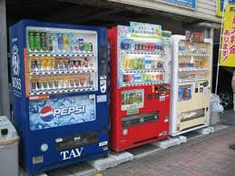
de automaat
Een soort machine die dingen kan waar vroeger mensen voor nodig waren. Je gooit vaak geld in een gleuf.

Slide 5
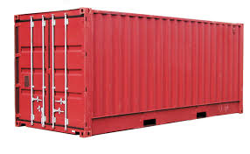
de container
Een grote rechthoekige bak om grote spullen in te vervoeren.

Slide 6
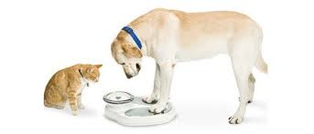
het gewicht
Wat iets weegt.

Slide 7
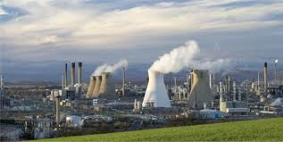
de industrie
Alle fabrieken bij elkaar.

Slide 8
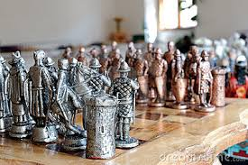
het tin
Dit lijkt op donker grijs ijzer. Het is alleen zwaarder dan ijzer. Het heeft een groter gewicht.

Slide 9
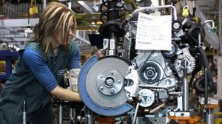
de techniek
Alles wat te maken heeft met het laten werken van machines en apparaten.

Slide 10
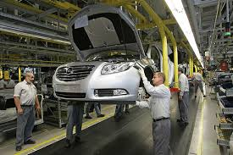
produceren
Het maken van iets. In een autofabriek………..
ze auto’s

Slide 11
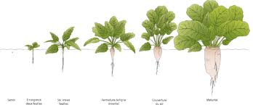
de suikerbiet
Een soort wortel waar je suiker van kunt maken.

